Slide 1


Herramienta digital para la construcción de conocimiento automático para un Asistente Virtual
Autor
Jorge Ernesto Duvalón Hernández
Tutor
Dionis López Ramos

Slide 2
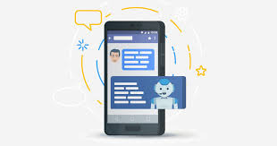




Concepto Importante
Cortana

Slide 3
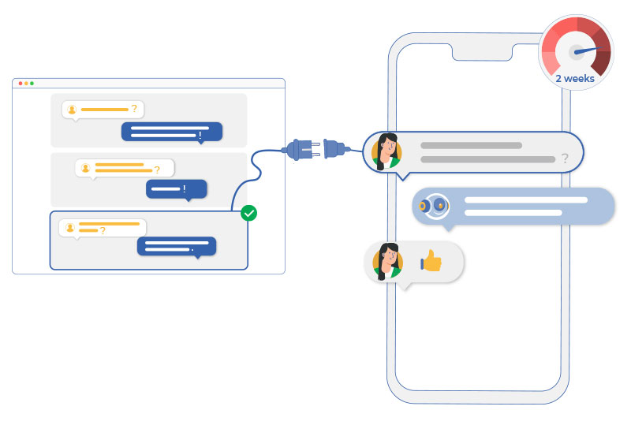
Situación Problémica
Conocimiento del Chatbot

Slide 4
Situación Problémica
Los Asistentes Virtuales tienen la capacidad de brindar un servicio de atención mediante chat por diferentes vías, permiten la aclaración rápida de dudas y búsqueda de información que las personas demandan constantemente; sin embargo no están aptos muchas veces para dar respuestas o soluciones porque necesitan el conocimiento suficiente para ello.

Slide 5
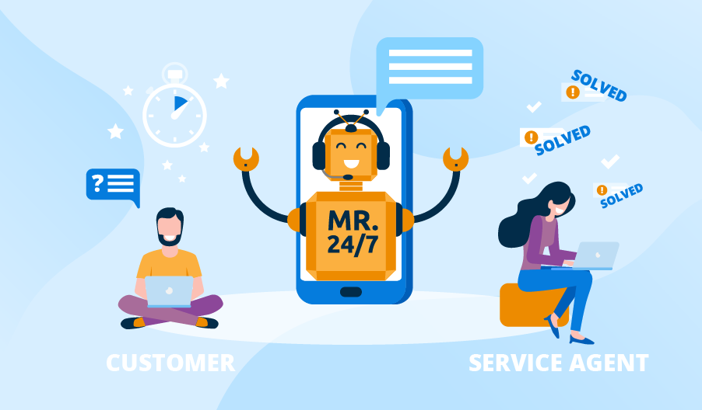
Problema
Cliente
Servicio de Agente Humano

Slide 6
Problema
Un asistente virtual puede estar disponible a toda hora, atender a muchos usuarios a la vez eficientemente siempre y cuando cuente con con una buena base de conocimiento que actualmente es insuficiente, necesita de especialistas y de un laborioso trabajo para construirse.

Slide 7
Objeto de Estudio
La gestión de conocimiento.

Slide 8
Objetivo General
Desarrollar una aplicación informática que permita la gestión o construcción de conocimiento de manera automática para Asistentes Virtuales, en las plataformas web o móvil de las organizaciones que estén usando el servicio brindado por los asistentes virtuales, para que estos puedan ser más eficientes al responder cualquier duda o inquietud de los usuarios.

Slide 9
Campo de Acción
Los Asistentes Virtuales.

Slide 10
Objetivos Específicos
Estudio del estado del arte de las herramientas para la creación de asistentes virtuales.
Diseñar un prototipo de herramienta para la creación de conocimiento de un asistente virtual.
Implementar el prototipo de herramienta diseñado.
Probar el prototipo de herramienta diseñado en varias esferas del conocimiento humano.
Desplegar la herramienta junto a un sistema de gestión para la creación de asistentes virtuales.

Slide 11
Hipótesis
Se desarrollará una aplicación informática que construya el conocimiento para un asistente virtual de forma automática, que permita a los asistentes virtuales responder o evacuar cualquier duda de los usuarios eficientemente desde las plataformas web o móvil donde se use el servicio de chat, estas plataformas se favorecerán al ganar en calidad en el servicio.

Slide 12





Plataformas para desarrollar Asistentes Virtuales
Amazon Lex
RASA
Azure Bot Service
DialogFlow
BotPress
Notes:
De las plataformas estudiadas lo mejor es el uso de sistemas Open Source (Código Abierto) como lo son BotPress y RASA por su manejo y la posibilidad de modificar en aras de adaptar y dar mejores facilidades en comparación con las otras plataformas, permite una mayor colaboración entre los que usan este tipo de sistemas y por lo tanto tienen una gran comunidad de desarrolladores activos. Las otras plataformas: Azure Bot Service, DialogFlow y Amazon Lex si bien son bastante completas y son las más usadas por las grandes empresas, estas son sistemas privados y hoy la industria del software libre es un gran paso de avance en la tecnología, una mejor alternativa, está en ascenso y es más flexible para los desarrolladores. La plataforma Rasa fue la elegida para trabajar, ya que por su forma de uso permite modificar o configurar a nivel de archivos cómo se lleva el conocimiento a los asistentes virtuales desarrollados en ella. Además, Rasa se ajusta más a la línea o idea que se está siguiendo en este trabajo porque al usar comandos permite de alguna manera automatizar del proceso que se está trabajando; además de la basta comunidad y tutoriales que posee, así como las facilidades que brinda para desarrollar y entrenar sus agentes conversacionales.

Slide 13
GENERACIÓN AUTOMÁTICA
DE
ASISTENTES VIRTUALES
Bot de atención a la población
FACULTAD DE INGENIERÍA EN TELECOMUNICACIONES INFORMÁTICA Y BIOMÉDICA
22 de octubre de 2020

